Slide 1

Nach der Schule…
Bachelor, Master, FH, UNI, Duale Hochschule, Ausbildung?
Welcher Weg ist der richtige für mich?
Reiner Spittka, M.A.
Notes:
Möchten Sie das Logo ändern?
Gehen Sie bitte wie folgt vor:
Menü-Reiter [ > Bild/Logo einfügen > Logoauswahl (Pulldown-Menü)]
(Bitte nicht über „Bild ändern“, nicht über „Einfügen“.

Slide 2
Reiner Spittka M.A.
Akademischer Berater
Historiker, Soziologe, Sozialpsychologe
Agentur für Arbeit Landau
Tel.: 0800 4 5555 00
e-mail: Landau.151-U25@arbeitsagentur.de

Slide 3
Berufe mit und ohne Studium
Erzieher Lehrer
Sozialarbeiter Tierarzt Pilot
Mediengestalter Architekt
Veranstaltungskaufmann Anwalt
Informatiker Psychologe
Mechatroniker Botschafter

Slide 4
Abitur – was dann?
 | Wissenschaft-liches Studium | Praxisorien-tiertes Studium | Duales Studium | Duales Studium | Berufs-ausbildung | Berufs-ausbildung | Berufsaus-bildung
Bereiche | Universität | Fachhoch-schule (FH) | -Berufsaka- demie (BA) - DHBW - an FHs | FH Öffentlicher Dienst | Betriebliche Ausbildungen | Schulische Ausbildun-gen | Sonstige Ausbildungen
Beispiele | Geisteswiss., Natur-, Sozial-, Wirtschafts-., Ingenieurwiss. Medizin, Sport, Musik Kunst/Gestaltung ....... | Wirtschaft, Technik, Informatik, Gestaltung Sozialwesen ..... | Wirtschaft, Technik, Informatik, Sozialwesen | Gehobener nichttechn. Dienst Ca. 30 Richtungen: Polizei, Kommune, Gericht ...... | Büro, Labor, Handwerk, Industrie, Gestaltung, Bau .... ca. 400 Berufe | Soziales, Labor, Medizin, Büro ……. Ca. 150 Berufe | Stewardess, Pilot, Schauspieler, Reiseleiter, Journalist, Schriftsteller ......

Slide 5
Entscheidungen in der Mittelstufe
9/2 Zeugnis: falls Abgang nach Mittlerer Reife - Bewerbung um Ausbildungsplatz
10/1 Zeugnis: Kurswahl für die Oberstufe am Gymnasium
10/1 Zeugnis: Anmeldung, falls Schulwechsel notwendig

Slide 6
Wege nach der mittleren Reife
a) Ausbildung
- parallel möglich: Fachhochschulreifeunterricht
b) Fachhochschulreife über:
- Fachoberschule (FOS)
- Höhere Berufsfachschule
- Abgang nach 12/2 Gymnasium und zusätzlicher Praxis
c) Abitur über:
- Fachgymnasium
- Gymnasium
- IGS
- Montessori-Schule

Slide 7
Zeitplan Oberstufe

Slide 8
Wo kann ich mich informieren?
Berufsinformationszentrum in der Arbeitsagentur Landau
Berufs- und Studienberatung der Arbeitsagentur
Studienberatung der Hochschulen
Wichtige Internetadressen
www.berufenet.arbeitsagentur.de
www.studienwahl.de und/ oder www.hochschulkompass.de
www.kursnet.arbeitsagentur.de
www.planet-beruf.de
www.abi.de
www.jobbörse.arbeitsagentur.de

Slide 9
Ausbildungsmesse/Hochschulinfotage Landau 2019
Freitag, 15.3.2019, 13:00 – 18:00 Uhr
Samstag, 16.3.2019, 10:00 – 15:00 Uhr
In der Jugendstilfesthalle Landau
www.ausbildungsmesse-landau.de

Slide 10
Tests
allgemeine Orientierungstests:
-- www.explorix.de (Kosten ca 13,- Euro)
-- www.geva-institut.de (Kosten ca 22,- Euro)
allgemeine Studientests:
-- www.was-studiere-ich.de
-- www.ruhr-uni-bochum.de/borakel
-- http://www.hochschulkompass.de/studium-interessentest.html
https://www.arbeitsagentur.de/bildung/studium/welches-studium-passt SET
freiwillige Tests zur Notenverbesserung:
-- www.tms-info.org (Medizin / Zahnmedizin)
notwendige Sprachtests:
-- http://www.ets.org/toefl/ibt/about

Slide 11
Ausbildung oder Studium, pro und contra…
Studium - schnellerer beruflicher Aufstieg
- höheres Einkommen erreichbar
höherer Bildungsabschluss
viel theoretisches Lernen
muss finanziert werden
oft breitere berufliche Einsatzmöglichkeiten
manchmal schwieriger Berufseinstieg
höheres berufliches Ansehen !?
mehr Eigenverantwortung
Ausbildung
- Aufstieg dauert länger
- früher oder sofort Einkommen
- später gute Weiterbildungsmöglichkeiten
- praktisches Lernen
- früher unabhängig von Eltern
- oft Übernahme in ein Arbeitsverhältnis
- Sicherheit durch feste Strukturen
- auch nach der Ausbildung noch ein Studium möglich

Slide 12
Berufsausbildung
 | Betriebliche Ausbildungen | Schulische Berufsausbildungen
Ausbildungsbe­reiche | Industrie, Handel, Banken, Dienstleistungen, Handwerk, Medien usw. | Soziales, Naturwissenschaften, Medizin, Gestaltung, Fremdsprachen
Beispiele | Kaufmännische Berufe, Mediengestalter, Handelsassistent, Fachinformatiker, und 400 weitere | Erzieher, Logopäde, BTA und 150 weitere
Dauer | 2 – 3 ½ Jahre Verkürzung möglich | 2 – 3 Jahre
Theorie : Praxis | 25 : 75 | 50 : 50
Anfor­derungen | Spaß an Praxis, Bereitschaft sich einzuordnen | z.T. soziales Engagement, Mobilität
Besonderheiten | Praktisches Üben, Gefahr der Unterforderung in der Berufsschule, Übernahme denkbar | Oft keine Übernahme möglich
Finanzen | Ausbildungsvergütung | z.T. Schulgeld, z.T. schulgeldfrei, z.T. Ausbildungsvergütung
Bewerbung | Beim Betrieb 12-17 Monate vorher | Bei der Schule 10 – 15 Monate vorher

Slide 13
Wege nach der Ausbildung, auch zum Studium…
Ausbildung
(z.B Mechatroniker, Industrie-kaufmann, Physiotherapeut)
parallel möglich FHR-Unterricht
2 Jahre nach Abschluss und mit Note 2,5 = Studium in Rh/Pf
oder 1 Jahr BOS1 = FHR
plus 1 Jahr BOS 2 = Abi
Weiterbildung zu
Meister (= Abi)
oder Techniker (= Abi)
oder Fachkaufmann (= Abi)
Sonderfälle
z.B nach Pflegeausbildung automatisch FHR in Rh/Pf

Slide 14
Voraussetzungen für ein Studium
Abitur
Fachabitur
Fachhochschulreife
qualifizierter Berufsabschluss

Slide 15
Fachhochschulreife am Gymnasium
Abgang mit dem 12/2 Zeugnis und ausreichend Punkten in zwei Halbjahren = theoretischer Teil der FHR
zusätzlich notwendig :
mindestens zweijährige Ausbildung oder
einjähriges FSJ bzw. BFD oder
einjähriges gelenktes Praktikum

Slide 16
Wo kann ich was studieren?
duales Studium
- hoher Praxisanteil, bezahltes Studium
- Bereiche: Wirtschaft, Technik, Informatik, Soziales, Verwaltung
Fachhochschule
- ein gewisser Praxisanteil, anwendungsbezogene Theorie
- Bereiche: Wirtschaft, Technik, Informatik, Design, Soziales, …
Universität
- hoher theoretischer Anteil, Wissenschaft
- Bereiche: alle

Slide 17
Duales Studium
- hoher Praxisanteil, ungefähr die Hälfte
- bezahltes Studium durch einen Arbeitgeber
- Bewerbung 12-16 Monate vor Beginn beim Betrieb
- Bereiche:
Wirtschaft: Banken, Handel, Speditionen, Messen…..
Technik: Maschinenbau, Elektrotechnik….
Informatik: Wirtschaftsinformatik, Medieninformatik…
Soziales: soziale Arbeit, Hebamme, Pflege….
Verwaltung: Polizei, Stadtverwaltung, Gerichte….

Slide 18
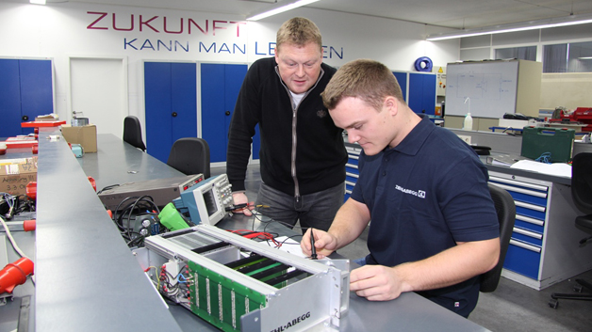
Praxis im dualen Studium

Slide 19
Studium in Kooperation
 | Berufsakademie (BA) - dhbw | Fachhochschule Öffentlicher Dienst | FH/UNI-Studium im Praxisverbund
Studien-fächer | Wirtschaft, Technik, Informatik, Soziales | Verwaltung/Recht Ca. 30 Richtungen: Polizei, Kommune, Finanzamt, Gericht..... | Wirtschaft Technik, Informatik Soziales
Dauer | 3 Jahre | 3 Jahre | 3-5 Jahre
Theorie : Praxis | 50 : 50 | 50 : 50 | 60 : 40
Anforde-rungen | Identifikation mit Untern., hohe Lernbereitschaft, Spaß an Praxis, hohe Einsatzbereitschaft | Soziales/rechtliches Interesse, Identifikation mit Arbeitgeber, Kommunikationsstärke | Identifikation mit Unternehmen, Eigenständigkeit im Studium, Spaß an Praxis, hohe Lern- und Einsatzbereitschaft
Besonder-heiten | Straffes, verschultes Studium, Bewerbung bei Unternehmen, Ausbildungsvertrag, Übernahme möglich | Straffes, verschultes Studium, Bewerbung bei Behörde, Ausbildungsvertrag, Übernahme möglich | Eher verschult; z.T. Bewerbung bei HS, z.T. bei Unternehmen; vertragliche Bindung, Übernahme möglich;
Finanzen | Ausbildungsvergütung | Ausbildungsvergütung | Stipendium/ Vergütung,
Bewerbung | 12 – 17 Monate vor Beginn | 12 Monate vor Beginn | 12-15 Monate vor Beginn,
Abschlüsse | Bachelor Master möglich Auslaufend Diplom | Bachelor Master möglich Auslaufend Diplom | Bachelor Master möglich Auslaufend Diplom

Slide 20
Studium an einer Fachhochschule
- ein gewisser Praxisanteil, ca. 25 %
- anwendungsbezogene Theorie
- eher kleine Lerngruppen
- Bereiche:
Wirtschaft: Marketing, Tourismus, Finanzen….
Technik: Maschinenbau, Elektro, Architektur….
Ernährung, Lebensmittel…
Informatik: Wirtschaft, Technik, Medien..
Design: Werbung, Gegenstände, Game….
Soziales: Soziale Arbeit….

Slide 21
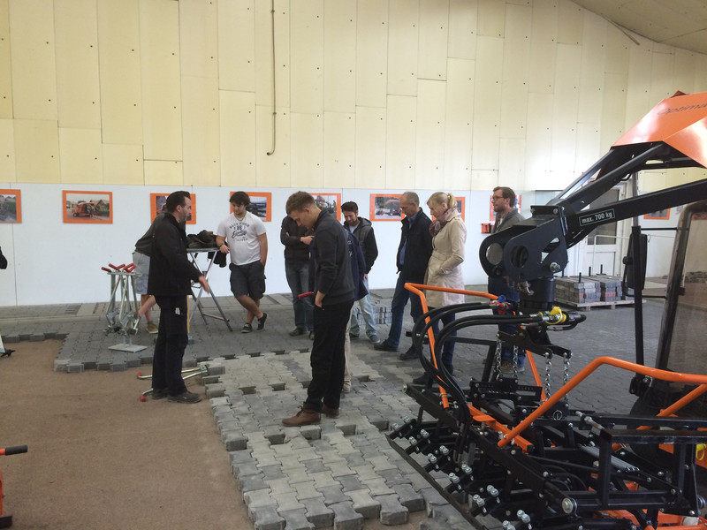
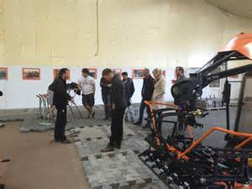
Betriebsbesichtigung im Fachhochschulstudium

Slide 22
Studium an einer Universität
- hoher theoretischer Anteil, Wissenschaft
- Bereiche: alle
Wirtschaft
Technik
Naturwissenschaft
Medizin
Lehramt
Informatik
Kunst
Musik
Sport
Sprachen
………

Slide 23
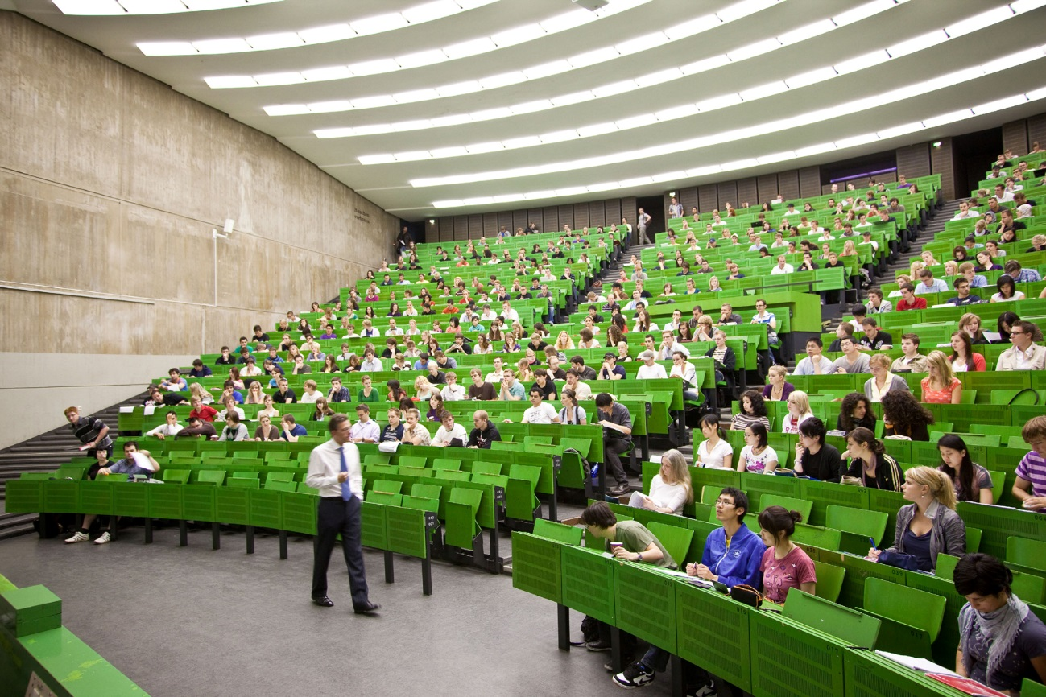
UNI - Hörsaal

Slide 24
Studium
 | Universität | Fachhochschule FH/HS | Privat - UNI, FH
Studien-fächer | Geisteswiss., Natur-, Sozial-, Wirtschafts-, Ingenieurwiss., Musik, Medizin, Sport, Kunst... | Technik. Informatik, Wirtschaft, Gestaltung, Sozialwesen, ..... | Wirtschaft, Informatik, Technik, Medizin, Jura
Dauer | 6 – 8 Semester Bachelor (BA) + 2 – 4 Sem. (Master) | 6 – 8 Semester (BA) + 2 – 4 Sem. (Master) | 6 – 8 S. (BA) + 2 – 4 Sem. (Master)
Theorie : Praxis | 90 : 10 | 75 : 25 | Uni 90 : 10 FH 75 : 25
Anfor-derungen | Eigenständigkeit, Disziplin, Neugier, Durchhaltevermögen Wiss. Interesse, | straffe Lernbereitschaft, Interesse an praktischen Komponenten | Je nach FH oder Uni siehe zuvor
Besonder-heiten | Freieste Studienform, großer Gestaltungsrahmen, hoher Planungs- und Organisationsaufwand z.T. große Lerngruppen | Oft Vorpraktikum, viele Praxisanteile, eher verschult, weniger Wahlmöglichkeiten, kleine Lerngruppen | Kl. Lerngruppen, intensives Studium, weniger Wahlmöglichkeiten, gute Firmenkontakte
Finanzen | in der Regel keine Studiengebühren, Lebensunterhalt: Eltern, BaföG, Kredit, Stipendium, Jobben | Siehe links | Hohe Gebühren, z.T. Stipendiums- und Kredit-möglichkeiten
Bewerbung | Oft direkt bei UNI , immer mehr Studien-gänge zentral bei hochschulstart.de, . | Fast immer direkt bei FH / HS | Immer direkt bei Hochschule
Auswahl | Note oder Wartezeit, außerschulisches… Auch: Eignungsprüfung | Siehe links | Eignungstests, Noten, außerschulisches…
Abschlüsse | Bachelor, Master Selten: Staatsexamen Auslaufend: Diplom, Magister | Bachelor, Master Auslaufend: Diplom | Bachelor, Master Auslaufend: Diplom

Slide 25

Hochschulabschlüsse
altes System:
Diplom (z.B. Diplom-Biologe)
Magister (z.B. in Germanistik und Theaterwissenschaft)
Staatsexamen (z.B. Jura)
In der Zukunft:
Bachelor (nach 6-8 Semestern)
Master (2-4 Semester zusätzlich)
Staatsexamen (zusätzlich)

Slide 26

Bewerbung/Zulassung
Zentralverfahren über hochschulstart.de
oder
Direktbewerbung bei den einzelnen Hochschulen
- Universitäten
- Fachhochschulen

Slide 27

Bewerbungsfristen bei Studienbewerbung
Bis 15.7 für das Wintersemester
Bis 15.1 für das Sommersemester
Achtung!
Anmeldungen für die Eignungstests wie sie zum Beispiel in Kunst, Design, Musik und Sport stattfinden, sind oft schon 2 – 3 Monate früher zu erledigen
Achtung „Altabiturienten“!
auch WS 31.5
SS 30.11
möglich → aber selten

Slide 28
Sonderfall Rheinland-Pfalz
Abitur im März
Studienbeginn im Sommersemester in Rheinland-Pfalz oft möglich.
Bewerbung zum 15.1. online und mit Zusendung einer beglaubigten Kopie des 12/2 Zeugnisses. Bis Anfang April muss dann das Abiturzeugnis (beglaubigte Kopie) nachgereicht werden.

Slide 29
Auswahlverfahren der Hochschulen
Beispiel Rheinland-Pfalz:
a) Wartezeit (20 % der Plätze)
b) besondere Auswahlkriterien (80 % der Plätze)
- Abiturnote (Anteil muss mit mindestens 51 % einfließen)
- Gewichtete Einzelnoten
- Fachspezifischer Studierfähigkeitstest
- Art einer Berufsausbildung oder –tätigkeit
- Auswahlgespräch
Unabhängig davon gibt es Eignungstests in Studiengängen wie Sport, Musik, Kunst, Design usw…

Slide 30
Auswahlverfahren durch hochschulstart.de

Slide 31
Mögliche Studienwege
3 – 4 Jahre
Bachelor
Beruf
Beruf
1 – 2 Jahre Master
Beruf
1 – 2 Jahre Master
(vertieft oder verbreitet)
Beruf

Slide 32
Wichtige Internetadressen
www.berufenet.arbeitsagentur.de
www.studienwahl.de
www.hochschulkompass.de
www.kursnet.arbeitsagentur.de
www.planet-beruf.de
www.abi.de
www.jobbörse.arbeitsagentur.de

Slide 33
Anzahl erwerbstätiger Akademiker
+ 2,4 Mio erwerbstätige Akademiker (+44%)
*Absolventen von (Fach-)Hochschulen inkl. Promotion und Verw.-FH; ab 2010 inkl. Berufsakademien
Datenquelle: Statistisches Bundesamt
Notes:
Die Zahl der erwerbstätigen Akademiker steigt seit Jahren an.
2012 (Daten des Mikrozensus liegen erst mit einem Zeitverzug von einem Jahr vor) waren an die 8,0 Mio Akademiker erwerbstätig.
Im Lauf des letzten Jahrzehnts ist die Zahl der erwerbstätigen Akademiker um 2,4 Mio Personen bzw. 44% angestiegen.
2012 verfügten 20% aller Erwerbstätigen über einen Hochschulabschluss. Gut 5 Prozentpunkte mehr als noch 2003 (15%).
Jeder fünfte Erwerbstätige hatte damit einen akademischen Abschluss.
Die Akademikerquote ist steigend, dies spiegelt den fortschreitenden Strukturwandel am Arbeitsmarkt hin zu einer Wissens- und Informationsgesellschaft wider.
Datenquelle:
Mikrozensus
Absolventen mit (Fach-)Hochschulabschluss inkl. Promotion, ab 2002 inkl. Ingenieurschulabschluss und Verwaltungsfachhochschule, ab 2010 inkl. Berufsakademien

Slide 34
Beschäftigungsentwicklung im Vergleich
Notes:
Entwicklung der sozialversicherungspflichtigen Beschäftigung von Akademikern im Vergleich zu anderen Qualifikationsniveaus:
Die Beschäftigung von Akademikern entwickelt sich deutlich günstiger als die Beschäftigung insgesamt. So stieg die Zahl der sozialversicherungs-pflichtig beschäftigten Akademiker im letzten Jahrzehnt deutlich an, während Beschäftigte ohne Abschluss deutliche Rückgänge zu verzeichnen hatten.
In dieser unterschiedlichen Entwicklung zeigt sich der Strukturwandel am Arbeitsmarkt hin zu einer Wissens- und Informationsgesellschaft: So werden auf der einen Seite mehr höher qualifizierte Beschäftigte benötigt, auf der anderen Seite geht der Bedarf an Geringqualifizierten zurück.
2013 waren, mit 3,7 Mio Personen, deutlich mehr Akademiker sozialversicherungspflichtig beschäftigt als noch 10 Jahre zuvor.
Hinweis:
Warum ist die Grafik zum Ende gestrichelt?
Aufgrund der Umstellung der Beschäftigtenstatistik auf die neue Klassifikation der Berufe 2010 (KldB 2010) sind die Daten für das Jahr 2012 und 2013 nur bedingt mit den Daten nach der bisherigen Klassifikation (KldB 1988) vergleichbar. Wir haben hier einen „Sprung“ in der Zeitreihe.
Der größte Teil dieses Sprung (in der Größe aber nicht genau quantifizierbar) geht auf einen Aktualisierungseffekt im Zuge der Umstellung zurück.
Unabhängig davon kann an der Aussage, dass die Beschäftigung von Akademikern wächst festgehalten werden.
Die Beschäftigung von Akademikern (rote Linie) entwickelt sich deutlich günstiger als die Beschäftigung insgesamt.

Slide 35
Entwicklung der Arbeitslosigkeit von Akademikern
Datenquelle: Statistik der Bundesagentur für Arbeit
Notes:
Indizierte Entwicklung der Arbeitslosigkeit von Akademikern seit 2003 (Jahr 2003=100). Werte über der 100%- Linie bedeuten eine höhere Arbeitslosigkeit als 2003, darunter eine niedrigere.
Nach dem Zusammenbruch der „New Economy“ und dem wirtschaftlichen Abschwung nach der Jahrtausendwende befand sich die (Akademiker-)Arbeitslosigkeit auf einem im Vergleich zu heute hohen Stand.
Mit Erholung der Konjunktur, den Arbeitsmarktreformen und auch bedingt durch geringere Absolventenzahlen setzte ab 2006 ein eindrucksvoller Rückgang der Arbeitslosenzahlen von Akademikern ein, der sich mit Unterbrechung durch die Wirtschaftskrise bis zum Jahr 2011 fortsetzte.
Die gute Positionierung der Ingenieure im Bereich Maschinen- und Elektrotechnik, Entwicklung und Produktionstechnik zeigt sich in einer rasanten Reduzierung der Arbeitslosigkeit, die so in keiner anderen Berufsgruppe zu erleben war. 2013 gab es über 60% weniger arbeitslose Ingenieure als 2003.
Stark reduziert hat sich auch die Zahl der Arbeitslosen, die eine Tätigkeit im Bereich Management, Finanzen und Wirtschaftswiss. (in der Unternehmensführung, -beratung, oder -organisation bzw. im Feld der Finanz- und Steuerberatungsdienstleistungen) suchen. In diesem für Betriebswirte typischen Einsatzfeldern gab es 2013 nur noch etwa halb so viele Arbeitslose wie 2003.
Auch bei Sprach- und Geisteswissenschaftlern, die im Vergleich zu Ingenieuren oder Betriebswirten einen schwereren Stand am Arbeitsmarkt haben, hat sich ebenso wie bei Naturwissenschaftlern (Physik, Chemie, Biologie, Mathematik) und Informatikern die Arbeitslosigkeit stark verringert und das bei insgesamt deutlich gestiegenem Beschäftigungsumfang.

Slide 36
Arbeitslosigkeit im Vergleich
Datenquelle: IAB
Notes:
Ein Rückblick über die letzten 3½ Jahrzehnte zeigt, dass Akademiker – auch in Krisenzeiten – immer seltener von Arbeitslosigkeit betroffen waren als alle anderen Qualifikationsgruppen.
So ist die Arbeitslosenquote von Akademikern konstant die niedrigste aller Qualifikationsebenen.
Nach Angaben des IAB lag die qualifikationsspezifische Arbeitslosenquote für Akademiker 2012 bei gerade einmal 2,5%.
Bei Fachkräften mit Berufs- bzw. Fachschulausbildung fiel die Arbeitslosenquote zwar etwas höher aus als bei Akademikern; war aber mit 5,0% ebenfalls unterdurchschnittlich hoch.
Das größte Risiko arbeitslos zu werden, tragen nicht formal Qualifizierte. Hier ist die Arbeitslosenquote in den letzten 20 Jahren auf ein sehr hohes Niveau gestiegen.
Zwar ist auch hier die Arbeitslosenquote in den letzten Jahren tendenziell wieder rückläufig. Dennoch war 2012 fast jeder fünfte Geringqualifizierte von Arbeitslosigkeit betroffen.
Hintergrund ist der Strukturwandel mit einer zunehmenden Zahl an Arbeitsplätzen mit hochqualifizierten Anforderungen und einer abnehmenden Zahl einfacher Tätigkeiten.
Hinweis:
Da für die Berechnung der qualifikationsspezifischen Arbeitslosenquote Daten aus dem Mikrozensus verwendet werden, liegen aktuell nur Angaben bis zum Jahr 2012 vor.

Slide 37
Arbeitslosenquoten nach Fachrichtungen
Datenquelle: Berechnungen auf Basis der Statistik der Bundesagentur für Arbeit (Arbeitslose) und Mikrozensus-Daten des Statistischen Bundesamtes (Erwerbstätige nach Studienfachrichtung). Angaben sind als Schätzgrößen zu verstehen, da Erwerbstätigendaten auf Hochrechnungen beruhen und hinsichtlich der Zuordnung von Studienfachrichtungen und Ausbildungsberufen Unschärfen bestehen.
Notes:
Allgemeiner Hinweis:
Arbeitslosenquoten nach Studienfachrichtungen sollten nur im Sinne von groben Orientierungsgrößen gesehen und Entwicklungen daher zurückhaltend interpretiert werden, denn Daten zur Erwerbstätigkeit stehen nur als Hochrechnungen aus dem Mikrozensus zur Verfügung und bei der Zuordnung von Studienfachrichtungen und Ausbildungsberufen gibt es systembedingt Unschärfen.
In sehr vielen akademischen Berufen bewegt sich die studienfachspezifische Arbeitslosenquote auf einem Niveau, bei dem man von Vollbeschäftigung sprechen kann (unter 3%).
Vor allem bei Ärzten sowie bei Lehrenden (Lehrämter - hoher Anteil an Verbeamtungen) tritt Arbeitslosigkeit extrem selten auf.
Auch Berufsgruppen wie z. B. IT-Experten mit akademischen Abschluss oder Ingenieure, bei denen die Wirtschaft punktuell über Fachkräftemangel klagt, weisen – ebenso wie Mathematiker, Physiker, Juristen oder Chemiker – eine sehr geringe Arbeitslosenquote auf.
Auch beispielsweise für Psychologen und Sozialpädagogen ist Arbeitslosigkeit - im Verhältnis zur Zahl der Erwerbspersonen mit diesen Studienberufen - sehr selten ein Thema.
Im Vergleich etwas höher ausfallende Quoten ergeben sich rechnerisch bei Hochqualifizierten im Bereich Marketing und Werbung, im Felde der Biologie, Biochemie, Biotechnologie sowie bei Historikern oder Experten in publizistischen Berufen. Aber auch hier spielt Arbeitslosigkeit – im Verhältnis zur Gesamtarbeitslosenquote (über alle Qualifikationsniveaus im Jahr 2012 6,8%) - eine untergeordnete Rolle.

Slide 38
Kindergeld
Anspruch besteht
-für alle Kinder bis zur Vollendung des 18. Lebensjahres (Lj.)
-für Kind ohne Arbeitsplatz bis zum 21. Lj. (Meldung bei Arbeitsagentur)
-für Kind in Ausbildung / Studium bis zum25. Lj.
-für Kind ohne Ausbildungs- / Studienplatz bis 25. Lj (Nachweis ernsthafter Bemühungen wie
z.B. ausbildungsplatzsuchendmelden bei AA oder Kopien der Bewerbungen)
-für Übergangszeiten bis zu 4 Monaten zwischen zwei Ausbildungsabschnitten
-für Ableistung von Freiwilligendienst FSJ, FÖJ, BFD
……….
Die Einkommenshöchstgrenze der Kinder in der Ausbildung ist weggefallen.

Slide 39
BAföG - 1
Für welche Ausbildung? ACHTUNG: ab 1.10.15 werden Sätze erhöht
weiterführende Schulen ab Kl. 10 (wenn nicht bei Eltern wohnend)
Berufsfachschulen/schulische Ausbildungen
Studium an Hochschulen
Wer hat Anspruch?
Deutsche und Ausländer mit dauerhaften Bleiberecht
Höchstalter
Beginn des Studiums vor dem 30. Lj., Master vor dem 35. Lj.
Wo beantragen?
bei schulischer Ausbildung i.d.R. beim Amt für Ausbildungsförderung der Stadt/Kreis am Wohnort der Eltern
Studierende beim Studierendenwerk der jeweiligen Hochschule
Bedarfssätze (Höchstsätze)
Studierende 422,- E (bei Eltern wohnend), 597,- E (auswärts), hinzu können KV-Zuschüsse kommen

Slide 40
BAföG - 2
Förderungsanspruch/-höhe.
-i.d.R. abhängig vom Einkommen der Eltern
-bei Ausbildungen, dualen Studiengängen wird das Einkommen des Kindes angerechnet
-Freibeträge der Eltern 1605,- E, Alleinerziehend 1070,- E, für jedes Kind in einer nicht förderungsfähigen
Ausbildung 485,- E
-Einkommen der Eltern bleibt unberücksichtigt nach mindestens 5- jähriger Berufstätigkeit
Dazuverdienen/jobben des Kindes: bis zu 4.800,- E im Jahr
Vermögensanrechnung: eigenes Vermögen des Kindes bis 5.200,-E , (auch PKW)
Förderungsdauer: richtet sich nach der Regelstudienzeit
Rückzahlung: 50% ist ein zinsloses Darlehen, Schuldenhöchstsumme: 10.000,- E
Ausland-BAföG: Förderung innerhalb der EU und der Schweiz für das gesamte Studium möglich
Fachwechsel: weitere Zahlung nur unter eingeschränkten Umständen

Slide 41
Stipendium
Wofür?
für das gesamte Studium
für Abschnitte des Studiums
Auslandsaufenthalte
für bestimmte Projekte
Institutionen
Staat, EU, Parteien, Kirche, Verbände, Gewerkschaften, Unternehmen, Privatpersonen
Überblick
www.stipendienlotse.de (vom Bundesministerium)
www.stipendiumplus.de
…
Beispiele
www.studienstiftung.de, www.deutschland-stipendium.de
www.fes.de, www.kas.de
www.evstudienwerk.de
www.arbeiterkind.de
…………

